Slide 1
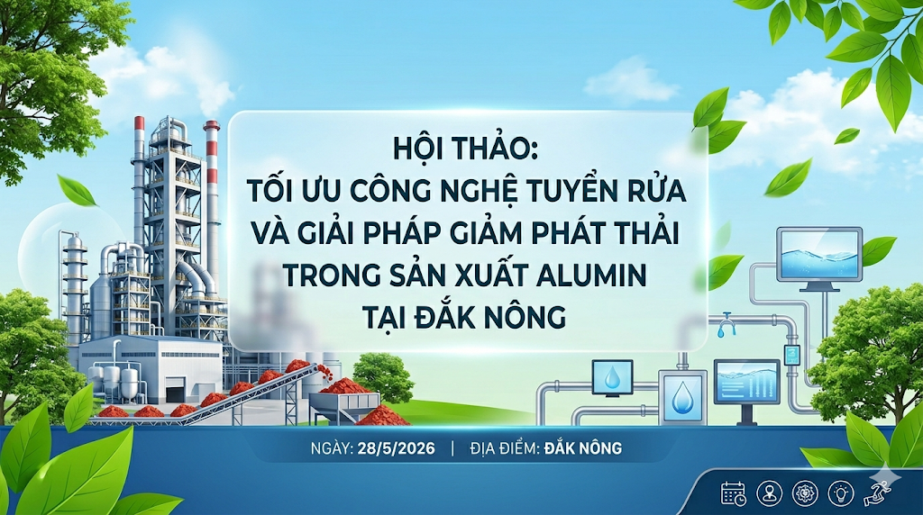
BỘ MÔN TUYỂN KHOÁNG - HUMG
1
Máy tuyển dòng điện xoáy
2
CBGD: PGS. TS Phạm Văn Luận
TS Trần Trung Tới

Slide 2
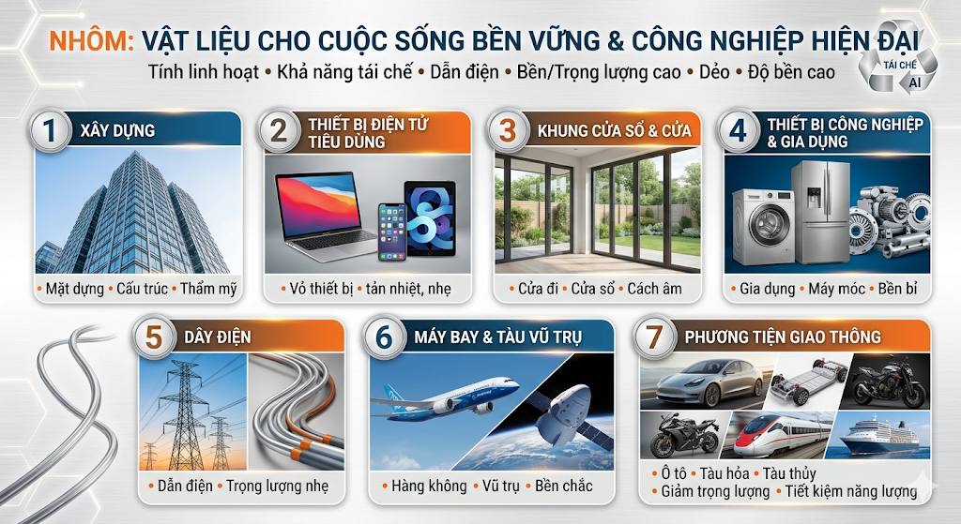
BỘ MÔN TUYỂN KHOÁNG - HUMG
1
Máy tuyển dòng điện xoáy
2

Slide 3
BỘ MÔN TUYỂN KHOÁNG - HUMG
Quốc gia | Sản lượng alumin, 1000 tấn |  | Sản lượng quặng tinh bauxit, 1000 tấn |  | Trữ lượng, 1000 tấn
 | 2022 | 2023 | 2022 | 2023
Úc | 19.500 | 18.800 | 102.000 | 104.000 | 3.500.000
Brazil | 10.000 | 11.000 | 30.000 | 33.000 | 2.700.000
Canada | 1.360 | 1.500 | - | - | -
Trung Quốc | 81.900 | 82.400 | 90.000 | 91.000 | 710.000
Ghine | 340 | 273 | 100.000 | 123.000 | 7.400.000
Ấn Độ | 7.500 | 7.500 | 24.000 | 23.400 | 650.000
Indonesia | 1.200 | 1.200 | 21.000 | 30.000 | 1.000.000
Ireland | 1.630 | 1.380 | - | - | -
Jamaica | 634 | 1.400 | 4.370 | 6.000 | 2.000.000
Kazakhtan | 1.340 | 1.300 | 4.400 | 4.560 | 160.000
Nga | 3.080 | 3020 | 5.780 | 5.800 | 480.000
Saudi Arabia | 1.900 | 1.800 | 4.800 | 5.400 | 180.000
Tây Ban Nha | 1.340 | 416 | - | - | -
UAE | 2.430 | 2.480 | - | - | -
Việt Nam | 1.430 | 1.490 | 3.900 | 3.920 | 5.800.000
1
2

Slide 4
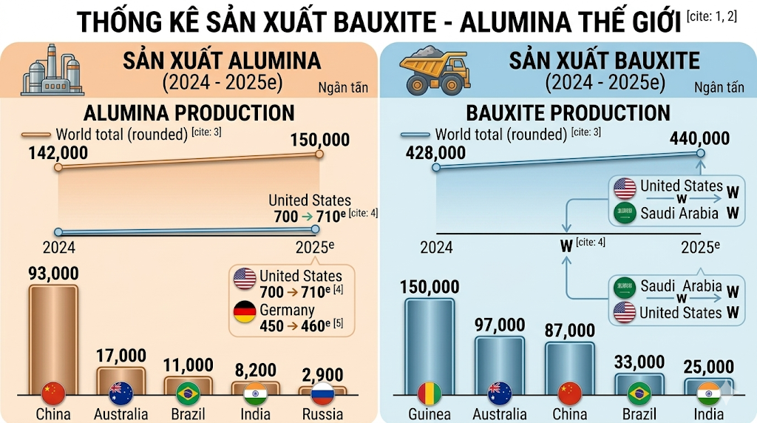
BỘ MÔN TUYỂN KHOÁNG - HUMG
1
2

Slide 5
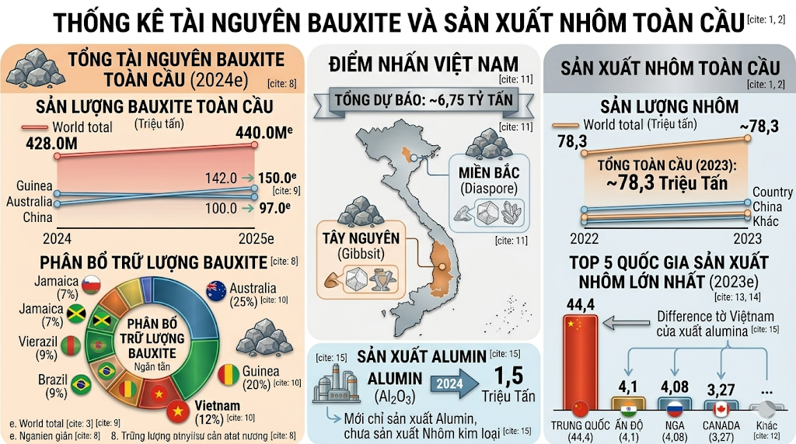
BỘ MÔN TUYỂN KHOÁNG - HUMG
1
2
Tổng lượng tài nguyên bauxit toàn cầu được ước tính vào khoảng từ 55 tỷ đến 75 tỷ tấn

Slide 6
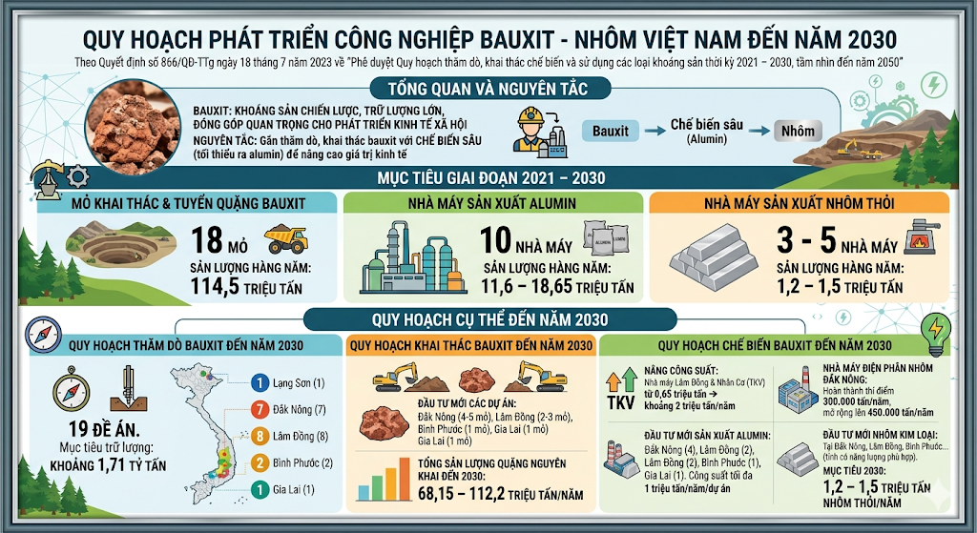
BỘ MÔN TUYỂN KHOÁNG - HUMG
Quyết định 866
1
2

Slide 7
BỘ MÔN TUYỂN KHOÁNG - HUMG
CÁC CHẤT THẢI TRONG SẢN XUẤT ALUMIN
Nhìn chung để thu được 1 tấn alumin cần khoảng 2 tấn quặng tinh bauxit tướng ứng với đó là 4 tấn quặng nguyên khai.
Quá trình sản xuất alumin theo phương pháp Bayer tạo ra từ 0,7 đến 2,0 tấn bùn đỏ và khoảng 1 tấn CO₂ trên mỗi tấn alumin.
Năng lượng sử dụng cho quá trình phân huỷ quặng hủy bauxit gibbsit ở nhiệt độ thấp là 7,5 ÷ 12 GJ/t, phần lớn năng lượng này được cung cấp từ việc đốt than (nhiệt điện, khí hoá than).
Như vậy, quá sản xuất alumin luôn phát sinh hai loại chất thải là bùn thải (bùn thải của nhà máy tuyển và bùn đỏ) và khí thải.
Máy tuyển từ đa hướng
1
Máy tuyển dòng điện xoáy
2

Slide 8
BỘ MÔN TUYỂN KHOÁNG - HUMG
MỘT SỐ VẤN ĐỀ CẦN TẬP TRUNG NGHIÊN CỨU
Thu hồi tối da các nguyên tố có ích trong quặng bauxit;
Tối ưu hoá dây chuyền sản xuất alumin nhằm giảm mất mát mát Al₂O₃ và Na₂O theo bùn đỏ;
Trung hoà bùn đỏ bằng khí nhà kính phát sinh từ việc đốt than trong quá trình sản xuất alumin;
Tái sử dụng bùn nhà máy tuyển rửa cho mục đích xây dựng hoặc gốm sứ và
Thu hồi kim loại và tái sử dụng bùn đỏ.
Máy tuyển từ đa hướng
1
Máy tuyển dòng điện xoáy
2

Slide 9
BỘ MÔN TUYỂN KHOÁNG - HUMG
1. Hoàn thiện công nghệ tuyển rửa nhằm nâng cao thu hoạch và giảm độ ẩm quặng tinh bauxit cho các Công ty Nhôm thuộc TKV
Công ty Companhia Brasileira de Alumínio (CBA) thuộc tập đoàn Votorantim (Brasil) đã sử dụng công nghệ tuyển rửa kết hợp với tuyển trọng lực và tuyển từ để hạ độ sâu tuyển quặng bauxit xuống 0,06 mm. Sau khi lắp đặt nhà máy đã thu hồi thêm khoảng 17% quặng tinh bauxit cấp hạt 0,06 – 1 mm và quặng tinh hỗn hợp sắt + titan (có hàm lượng khoảng 62 %Fe₂O₃ và 28 %TiO₂)
Máy tuyển từ đa hướng
1
Máy tuyển dòng điện xoáy
2

Slide 10
BỘ MÔN TUYỂN KHOÁNG - HUMG
1. Hoàn thiện công nghệ tuyển rửa nhằm nâng cao thu hoạch và giảm độ ẩm quặng tinh bauxit cho các Công ty Nhôm thuộc TKV
Chất lượng cấp hạt +0,25 mm trong sản phẩm bùn thải xưởng tuyển Đắk Nông
Cấp hạt (mm) | Thu hoạch so với quặng NK (%) | Al₂O₃ (%) | SiO₂ (%) | Fe₂O₃ (%) | Thu hoạch luỹ tích (%) | Al₂O₃ luỹ tích (%) | SiO₂ luỹ tích (%)
1 | 0,84 | 44,96 | 3,37 | 22,23 | 0,84 | 44,96 | 3,37
0,75–1 | 0,95 | 44,11 | 3,53 | 23,15 | 1,79 | 44,51 | 3,45
0,5–0,75 | 0,54 | 43,42 | 4,12 | 23,43 | 2,33 | 44,26 | 3,61
0,25 – 0,5 | 4,32 | 43,21 | 4,54 | 23,84 | 6,65 | 43,46 | 4,32
Cộng (+0,5 mm) | 2,33 | 44,26 | 3,61 | 22,88 | – | – | –
Cộng (+0,25mm) | 6,65 | 43,58 | 4,21 | 23,50
Máy tuyển từ đa hướng
1
Máy tuyển dòng điện xoáy
2

Slide 11
BỘ MÔN TUYỂN KHOÁNG - HUMG
1. Hoàn thiện công nghệ tuyển rửa nhằm nâng cao thu hoạch và giảm độ ẩm quặng tinh bauxit cho các Công ty Nhôm thuộc TKV
Máy tuyển từ đa hướng
1
Máy tuyển dòng điện xoáy
2

Slide 12
BỘ MÔN TUYỂN KHOÁNG - HUMG
1. Hoàn thiện công nghệ tuyển rửa nhằm nâng cao thu hoạch và giảm độ ẩm quặng tinh bauxit cho các Công ty Nhôm thuộc TKV
Kết quả thí nghiệm tuyển bàn đãi ở bùn tại hồ thải
Tên sản phẩm | Thu hoạch, % |  | Hàm lượng, % |  | Thực thu Al₂O₃, %
 | Bộ phận | Toàn bộ | Al₂O₃ | SiO₂
Tinh quặng sắt | 19,61 | 9,11 | 31,47 | 0,92 | 9,2
Tinh quặng bauxit | 11,53 | 5,36 | 46,18 | 3,88 | 7,95
Trung gian | 11,13 | 5,17 | 35,74 | 8,13 | 5,93
Thải | 57,73 | 26,83 | 32,63 | 9,97 | 28,1
Trung gian + Thải | 68,86 | 32 | 33,13 | 9,34 | 34,03
Cộng | 100 | 46,47 | 34,32 | 7,3 | 51,18
Máy tuyển từ đa hướng
1
Máy tuyển dòng điện xoáy
2

Slide 13
BỘ MÔN TUYỂN KHOÁNG - HUMG
2. Thu hồi gali trong dây chuyền sản xuất alumin
Hiện nay, dung dịch bayer là nguồn nguyên liệu thô lớn nhất để sản xuất Ga
Do gali tan trong xút tạo thành dạng hydroxit nên các nhà máy luyện alumin bằng phương pháp kiềm Bayer tại Trung Quốc đã lắp thêm dây chuyền công nghệ để thu hồi Ga từ dung dịch bayer.
Năm 2024, sản lượng gali của Trung Quốc chiếm đến 99% toàn cầu tương ứng khoảng 1000 tấn kim loại Ga và chủ yếu được thu hồi từ quá trình sản xuất alumin.
Máy tuyển từ đa hướng
1
Máy tuyển dòng điện xoáy
2

Slide 14
BỘ MÔN TUYỂN KHOÁNG - HUMG
2. Thu hồi gali trong dây chuyền sản xuất alumin
Máy tuyển từ đa hướng
1
Máy tuyển dòng điện xoáy
2

Slide 15
BỘ MÔN TUYỂN KHOÁNG - HUMG
2. Thu hồi gali trong dây chuyền sản xuất alumin
Máy tuyển từ đa hướng
1
Máy tuyển dòng điện xoáy
2

Slide 16
BỘ MÔN TUYỂN KHOÁNG - HUMG
3. Phát triển công nghệ khoáng hóa CO₂ và xử lý khí thải axit bằng hệ vật liệu bùn đỏ - tro bay
Trong sản xuất alumin phát sinh 3 loại chất thải sau:
Bùn đỏ có độ kiềm cao (pH 10-13) nên tiềm nhiều ẩn rủi ro cho hệ sinh thái;
Tro bay và xỉ đáy từ nhà máy nhiệt điện, chứa nhiều kim loại nặng và silicat và gây sức ép lớn đến công tác đổ thải; và
Khí thải đốt than chứa phần lớn các khí CO₂, SO₂, NOx là những tác nhân chính gây ô nhiễm không khí và hiệu ứng nhà kính.
Ba loại chất thải (Bùn đỏ, Tro bay, Khí thải) có thể tích hợp với nhau để tái sử dụng chất thải sau khoáng hoá làm vật liệu xây dựng (Geopolymer).
Máy tuyển từ đa hướng
1
Máy tuyển dòng điện xoáy
2

Slide 17
BỘ MÔN TUYỂN KHOÁNG - HUMG
4. Tái sử dụng bùn đỏ
Đây là mục tiêu hàng đầu của ngành công nghiệp alumin, đã có nhiều nghiên cứu chỉ ra công dụng khả thi về mặt kỹ thuật của bùn đỏ.
Hiện nay, bùn đỏ được nhiều quốc gia khuyến khích và đầu tư cho các nghiên cứu tái sử dụng, nhiều thiết bị, công nghệ đã được cải tiến như:
Các loại máy lọc cho ra bã lọc có độ ẩm thấp hơn nên có hiệu quả thu hồi xút cao hơn;
Các loại máy tuyển từ cường độ cao cho phép thu hồi sắt hiệu quả hơn từ bùn đỏ.
Ngoài ra, nhu cầu về scandium và các nguyên tố đất hiếm ngày càng tăng.
Đây chính là những cơ hội lớn cho việc nghiên cứu phát triển và triển khai các ứng dụng từ bùn đỏ.
Máy tuyển từ đa hướng
1
Máy tuyển dòng điện xoáy
2

Slide 18
BỘ MÔN TUYỂN KHOÁNG - HUMG
4. Tái sử dụng bùn đỏ
Các ứng dụng tiềm năng cho bùn có thể được chia thành năm loại:
(1) Thu hồi các thành phần có giá trị: tách kiềm và tách chiết kim loại (Fe, Ti, La, Sc, Y và Ga)
(2) Sử dụng làm thành phần chính trong sản xuất sản phẩm/vật liệu khác như xi măng;
(3) Sử dụng làm bê tông, gạch, vật liệu cách nhiệt, gạch;
(4) Sử dụng cho các đặc tính cụ thể như cải tạo đất hoặc phủ bãi chôn lấp rác thải;
(5) Chuyển đổi bùn đỏ thành vật liệu hữu ích bằng cách biến đổi các hợp chất có trong đó. Như quy trình của Virotec: “không trung hoà bùn đỏ mà chuyển đổi chúng thành vật liệu mới để trung hòa axit, hấp phụ kim loại nặng và các hợp chất khác”.
Máy tuyển từ đa hướng
1
Máy tuyển dòng điện xoáy
2

Slide 19
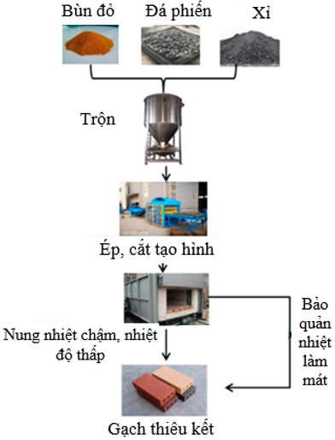
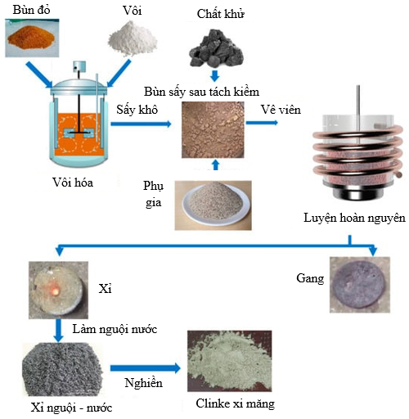
BỘ MÔN TUYỂN KHOÁNG - HUMG
4. Tái sử dụng bùn đỏ - Mô hình ứng dụng

Slide 20
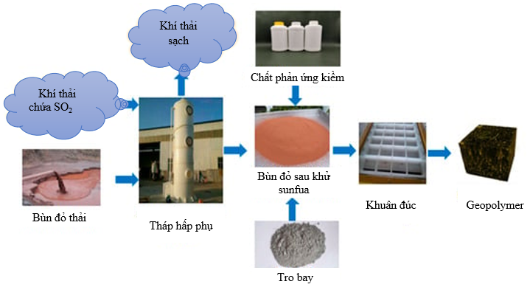
BỘ MÔN TUYỂN KHOÁNG - HUMG
4. Tái sử dụng bùn đỏ - Mô hình ứng dụng

Slide 21
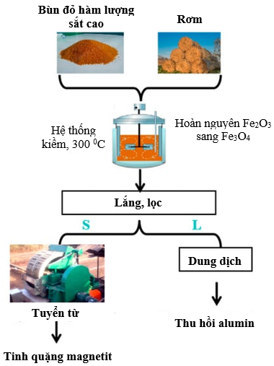
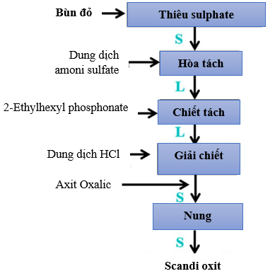
BỘ MÔN TUYỂN KHOÁNG - HUMG
4. Tái sử dụng bùn đỏ - Mô hình ứng dụng

Slide 22
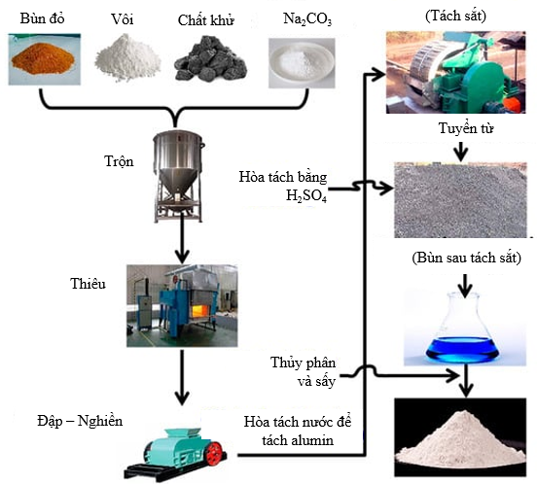
BỘ MÔN TUYỂN KHOÁNG - HUMG
4. Tái sử dụng bùn đỏ - Mô hình ứng dụng

Slide 23
BỘ MÔN TUYỂN KHOÁNG - HUMG
5. Nghiên cứu cải tiến các chế độ công nghệ trong quy trình Bayer nhằm giảm mất mát kiềm và nhôm
Trong quá trình sản xuất alumin bằng phương pháp Bayer chi phí xút là tốn kém nhất, khi hoà tách quặng bauxit gibssit mức tiêu hao xút khoảng 59 – 61 kg/ tấn aluimin.
Đã có nhiều nghiên cứu nhằm đưa ra quy trình công nghệ để giảm mức tiêu hao và mất mát xút trong quá trình Bayer, trong đó quy trình vôi hóa – cacbonat hóa bùn đỏ được nhiều tác giả đánh giá có tính khả thi và đã được áp dụng tại Trung Quốc.
Quy trình này gồm ba bước chính: (1) khâu vôi hóa tách kiềm; (2) cacbonat hóa để tách nhôm và (3) hòa tách nhôm vào dung dịch.
Máy tuyển từ đa hướng
1
Máy tuyển dòng điện xoáy
2

Slide 24
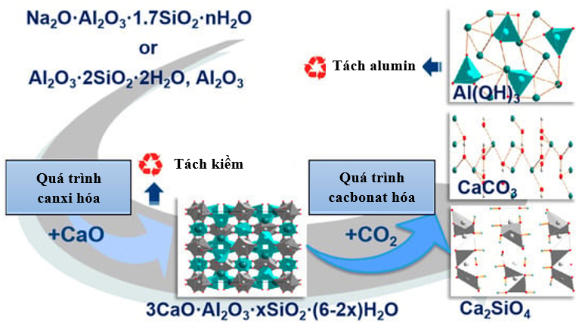
BỘ MÔN TUYỂN KHOÁNG - HUMG
Xu hướng NC tích hợp vào quy trình công nghệ Bayer

Slide 25


